Slide 1
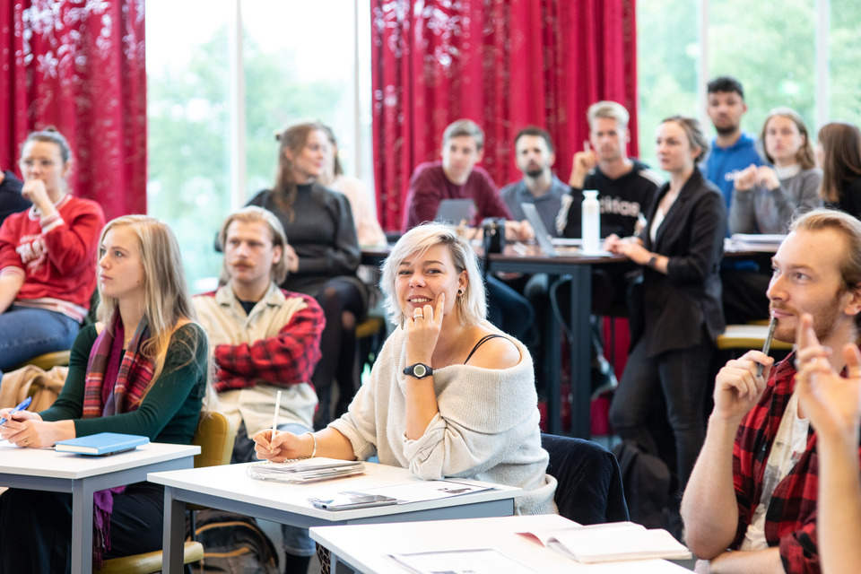
Kennismaking <OPLEIDING>

Slide 2
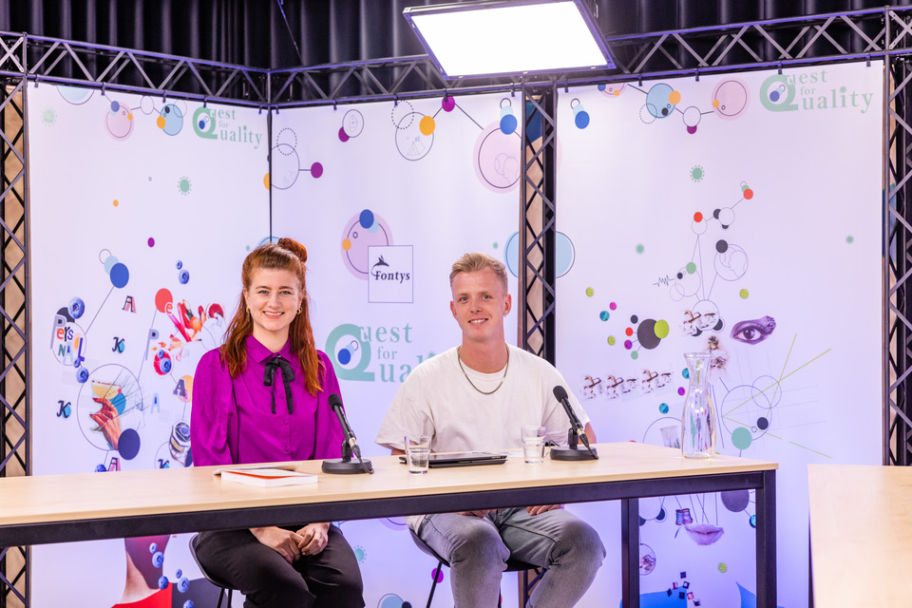
Programma
Voorstellen & kennismaken
10 jaar vooruit (groepsopdracht)
Let’s take a break (pauze)
Plenaire terugkoppeling van de groepsopdracht
Praktische informatie voor de zomervakantie

Slide 3
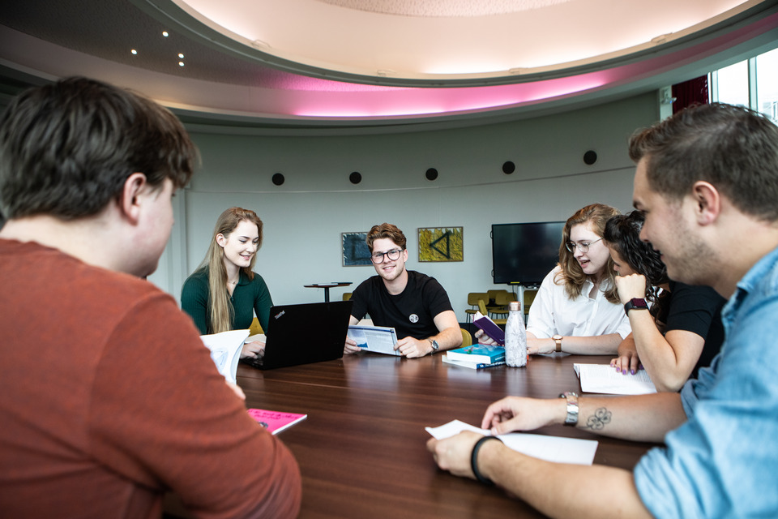
Voorstellen
Vaste klas met vaste studentcoach/SLB-er/aanspreekpunt
Leer elkaar kennen spel
Waarom heb je gekozen voor deze opleiding?
Notes:
Binnen Fontys worden verschillende termen gebruikt voor begeleiden van studenten, gebruik de term die binnen jouw opleiding worden gebruikt. Geef ook een korte toelichting van wat de student van de studentcoach mag verwachten en wanneer en hoe die bereikbaar is.

Slide 4
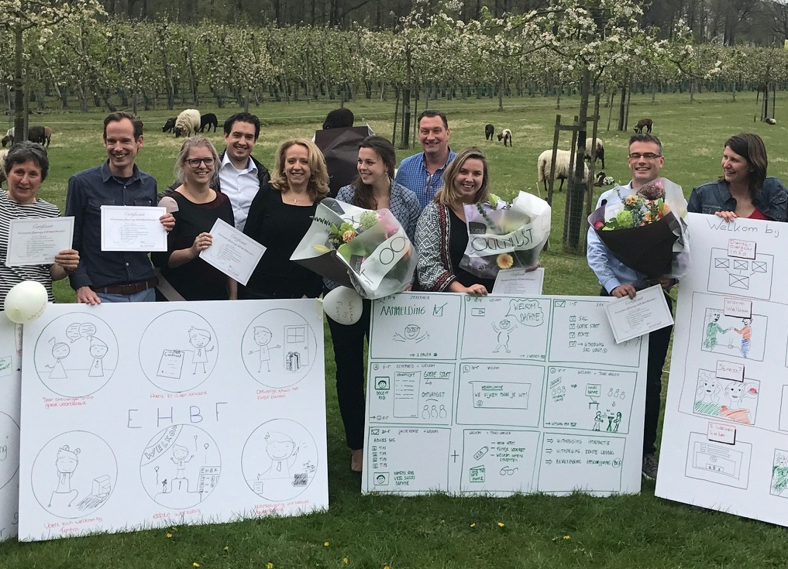
10 jaar vooruit
Reünie
Wat voor werk doe je?
Maak een groepspresentatie

Slide 5
Praktische informatie
Introductieweek
Eerste week
Rooster
Goede Start pagina
Met vragen kun je terecht bij:
….

Slide 6
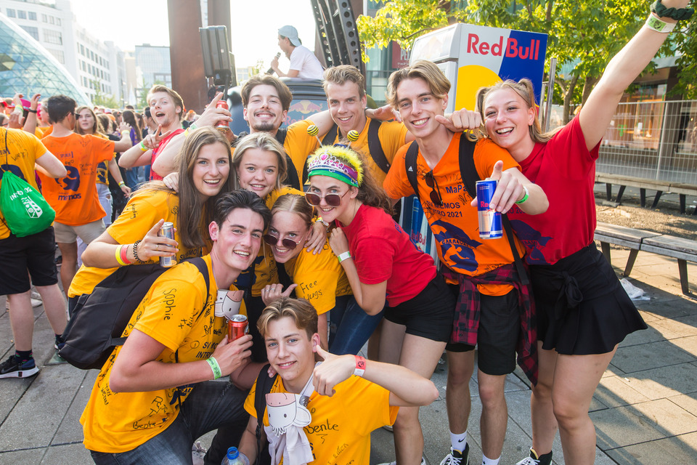
Fijne vakantie
tot Purple
<opleiding, naam contactpersoon, contactgegevens>

